Slide 1
Final Report
SINOM

Slide 2



Aplikasi Intelegensi Bisnis SINOM
Sinom: aplikasi intelegensi bisnis yang dikembangkan oleh S1 Teknik Informatika Off. B 2020.
Sinom: akronim dari Intelligence System Room
Dikembangkan oleh
34 mahasiswa
Terbagi dalam
4 tim

Slide 3
Jadwal Pengerjaan
 | Kegiatan | Pendahulu | Waktu (hari)
A | Analisis | - | 4
B | Brainstorming & Wireframe | A | 1
C | Pemberian masukan dari dosen | B | 1
D | Pengembangan mobile app | C | 35
E | Pengembangan database | C | 5
F | Pengembangan API | E | 30
G | Testing | D, E, F | 2
H | Perbaikan bug | G | 14
I | Finalisasi | H | 2
(https://github.com/InertiaUM/sinomBackEnd) InertiaUM/sinomBI: A class business intelligence project

Slide 4
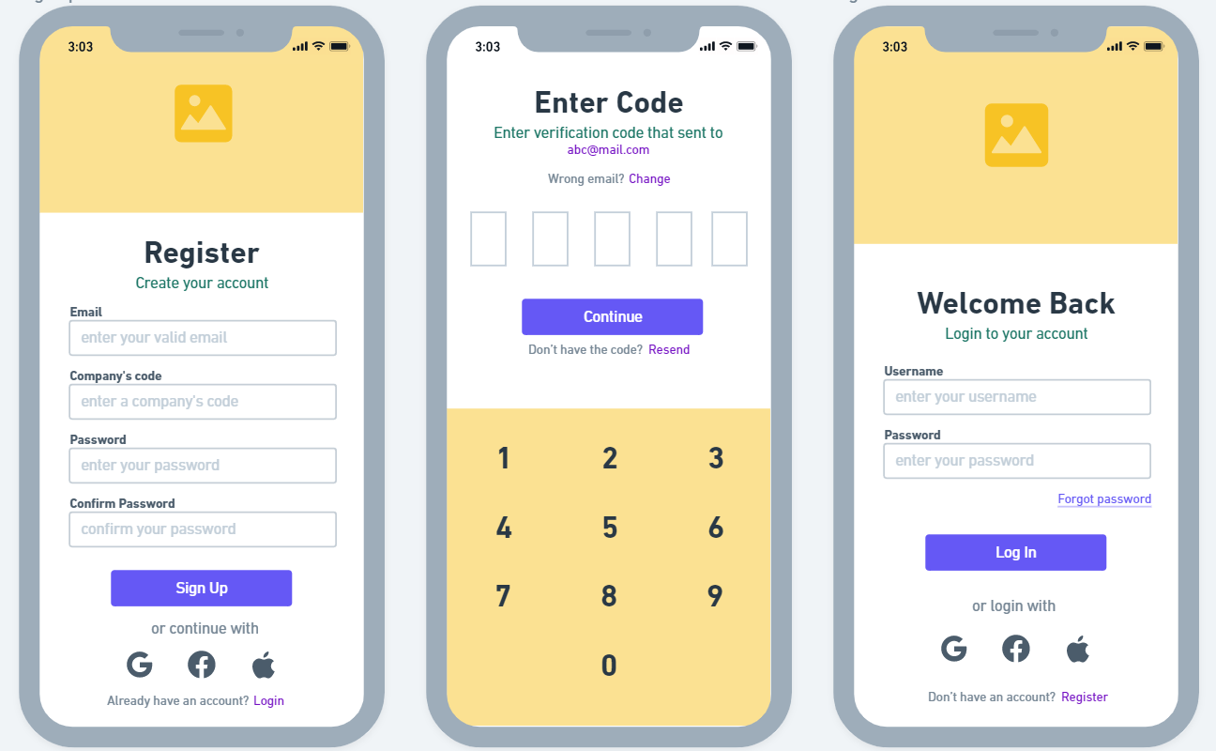
Desain Aplikasi

Slide 5
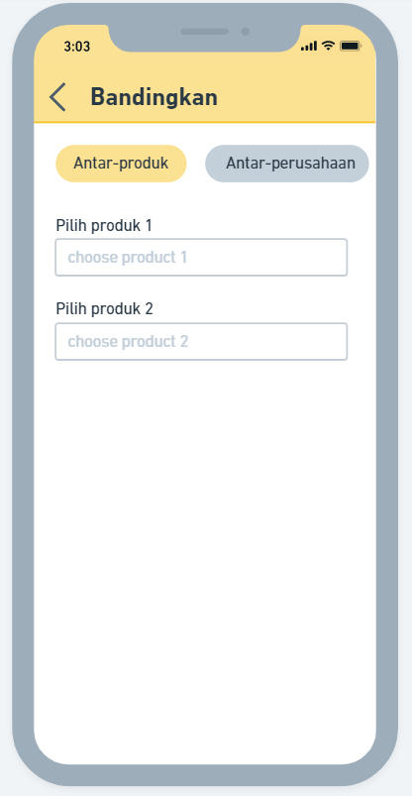
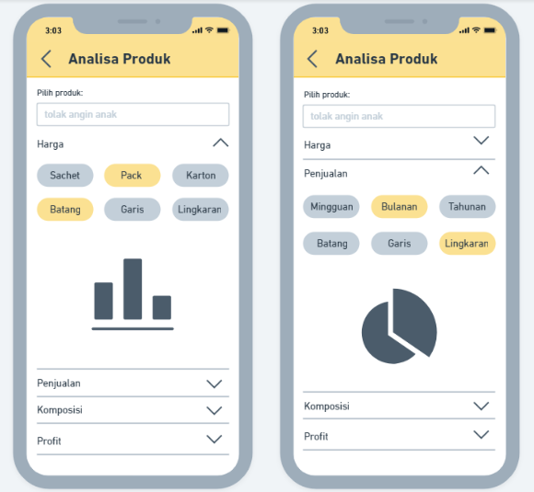
Desain Aplikasi

Slide 6
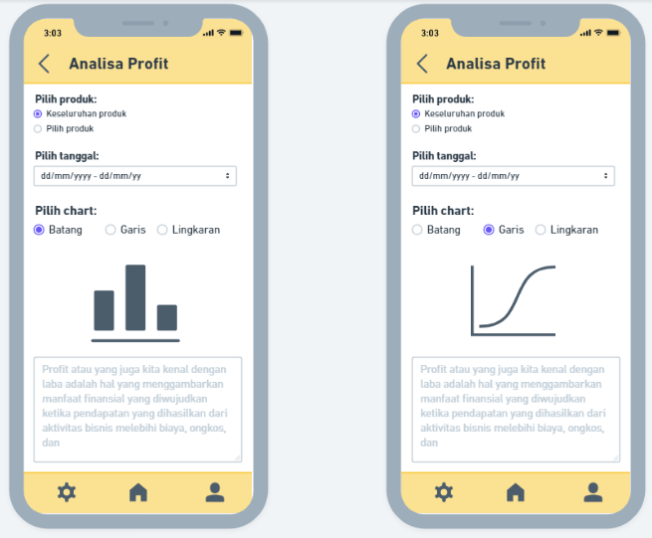
Desain Aplikasi

Slide 7
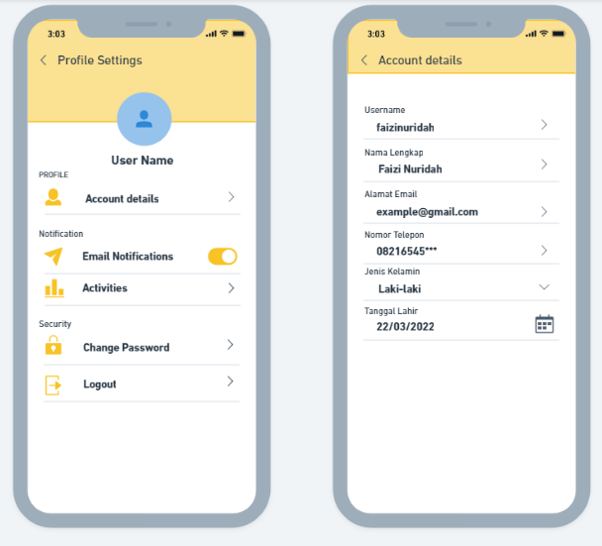
Desain Aplikasi

Slide 8
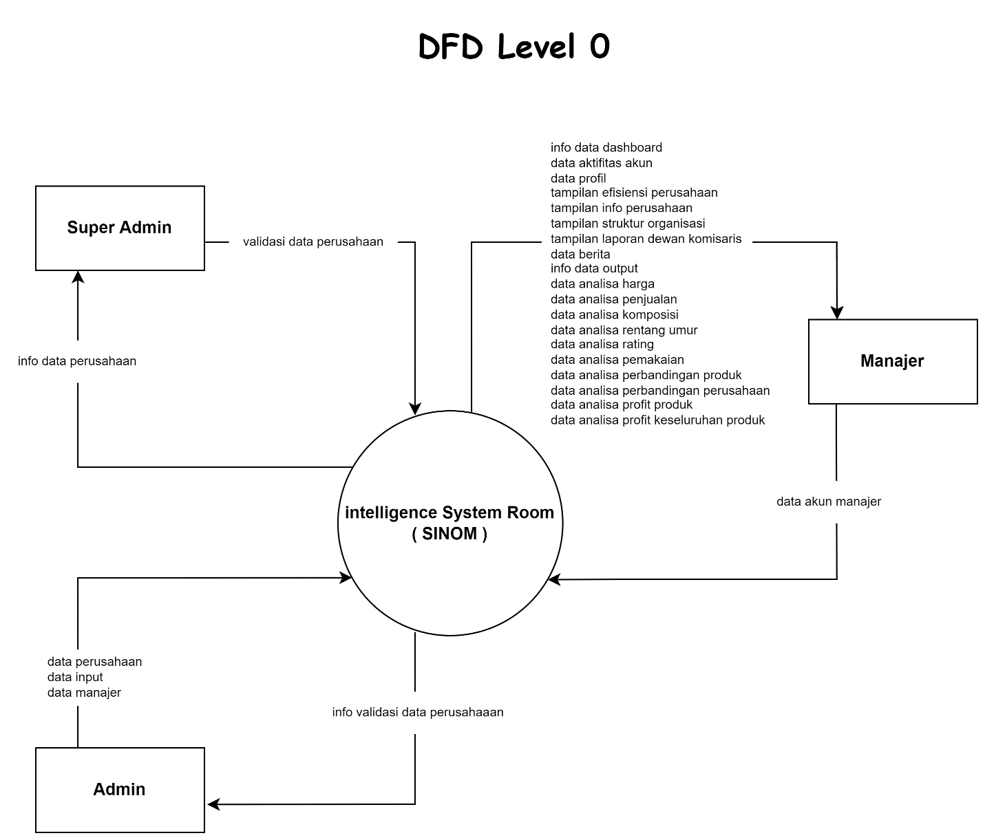
Pengembangan
Basis Data

Slide 9
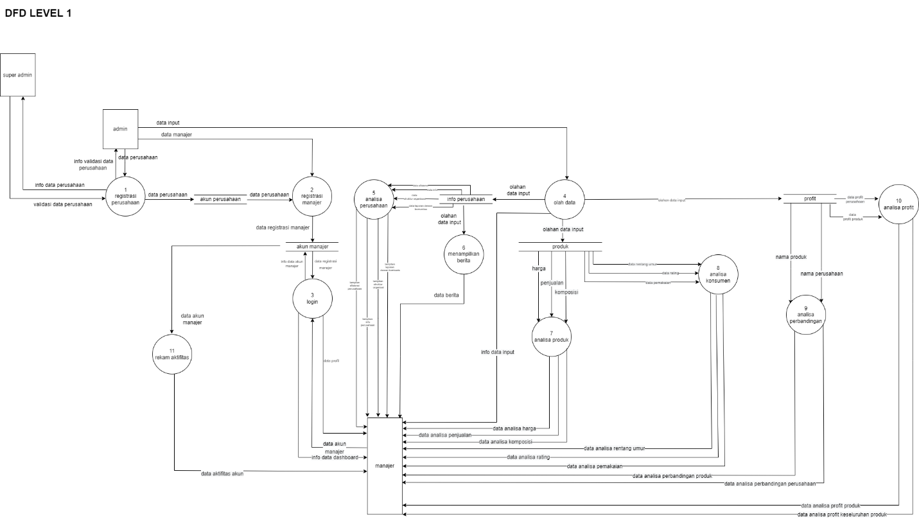
Pengembangan
Basis Data

Slide 10
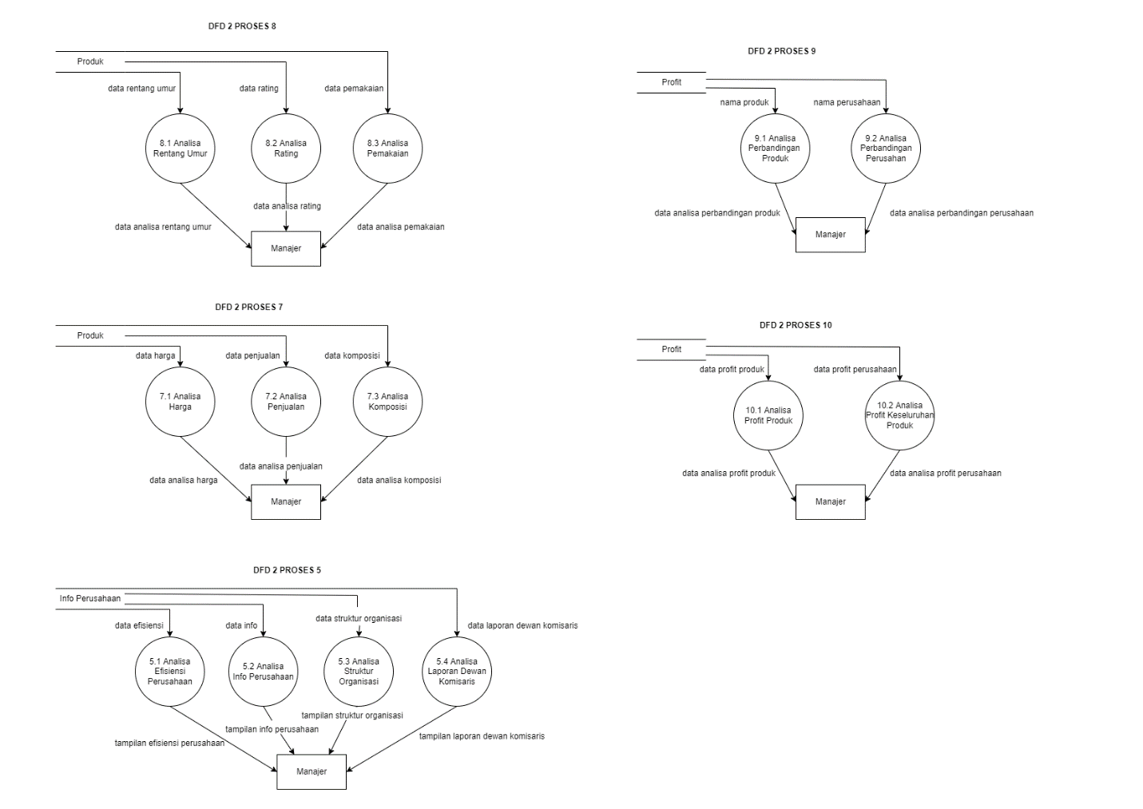
Pengembangan
Basis Data

Slide 11
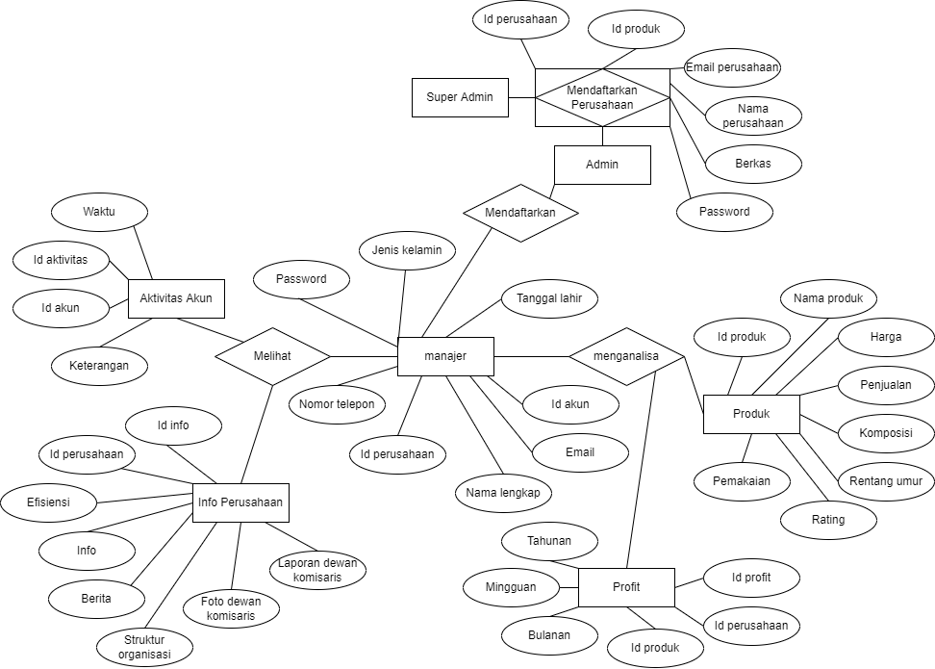
Pengembangan
Basis Data

Slide 12
Link github project BI (Web)
https://github.com/InertiaUM/sinomBackEnd

